Slide 1
Українська мова
2 клас
Урок 117
Повторюю вивчене за рік

Slide 2
Емоційне налаштування
Хочу побажати нам гарного уроку,
Щоб було цікаво всім працювати,
Щоб хотіли дуже всі відповідати.
Щоб допомагало вам вміння міркувати
І почуття успіху легко відчувати.

Slide 3
Емоційне налаштування «Який ти зараз?»
Обери той смайлик, з яким ти асоціюєш свій настрій на початку уроку.
Чудовий
святковий
злий
задумливий
сумний
творчий
сором’язливий
веселий

Slide 4
Повідомлення теми уроку
Настав той час, коли всі теми вивчені. Але існує одна гарна українська приказка: «Багато знає, тільки нічого не вміє». Думаю, це не про нас.
З сьогоднішнього уроку ми починаємо повторювати свої знання і застосовувати вміння з тем, які вивчали протягом навчального року.

Slide 5
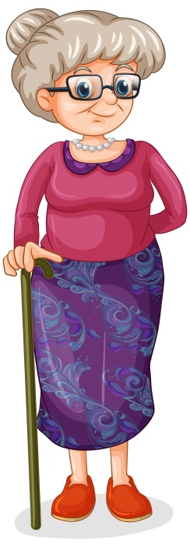
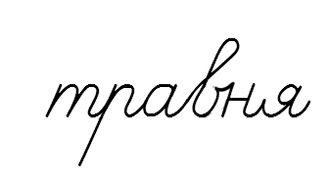
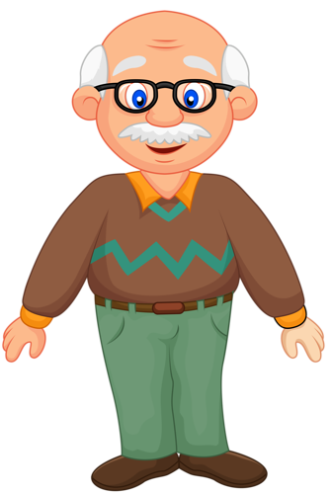
Відгадай загадки
Ніжна, лагідна, рідненька,
Як голубонька, сивенька.
Нам би небо прихилила,
Це … … … … наша мила.
Він чимало літ прожив,
На повагу заслужив.
Для матусі він - татусь,
А для мене він - … … … … .
бабуся
дідусь
– о – о = о
= о – о =
Запиши слова. Побудуй звукові схеми слів.

Slide 6
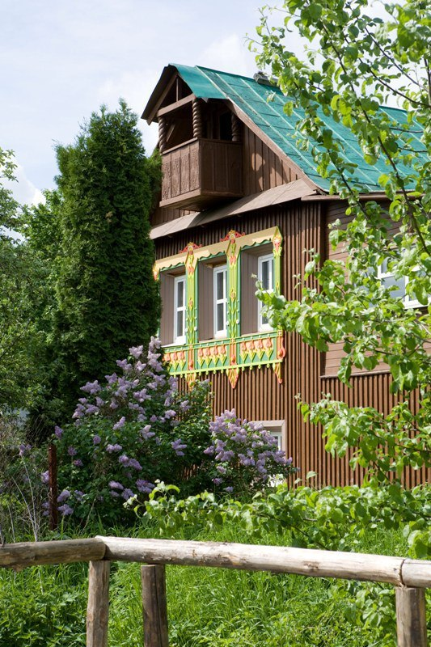
Прочитай текст про Юрка
Визнач, якою частиною мови є виділені слова. Доведи свою думку. Випиши з тексту виділені слова і поділи на склади для переносу.
Будинок бабусі й дідуся стоїть аж у кінці вулиці. Тут Юрко щороку гостює ціле літо.
Він з татом або мамою приїздить автобусом. І перший забігає на бабусине подвір'я.
Валентина Бойченко
Підручник.
Сторінка
139

Slide 7
Прочитай розповідь про бабусю
Я люблю приходити в гості до бабусі. Вона завжди привітно мене зустрічає. Ніжно пригортає до себе. Говорить теплі слова.
А як я люблю бабусині пиріжки! Смачніших немає в цілому світі!
Випиши з виділеного речення слова в три колонки. Доповни кожну колонку своїм словом.
іменник | прикметник | дієслово
слова
теплі
говорить
мова
рідна
лунає
Підручник.
Сторінка
139-140
Випиши з розповіді окличні речення.
Поясни, як ти їх розпізнаєш.

Slide 8
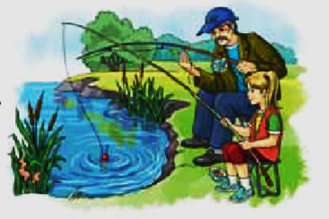
Прочитай в ролях розмову Родзинки й дідуся
Дідусь: Внучко, просинайся!
Родзинка: Дідусю, я ще хочу
поспати.
Дідусь: А порибалити хочеш?
Родзинка: Ой, хочу! Хочу!
Дідусь: Тоді вставай і одягайся.
Родзинка: Я зараз, дідусю!
Випиши з розмови питальне речення.
Поясни, як ти його розпізнаєш
Придумай продовження розповіді про Родзинку й дідуся.
Підручник.
Сторінка
140

Slide 9
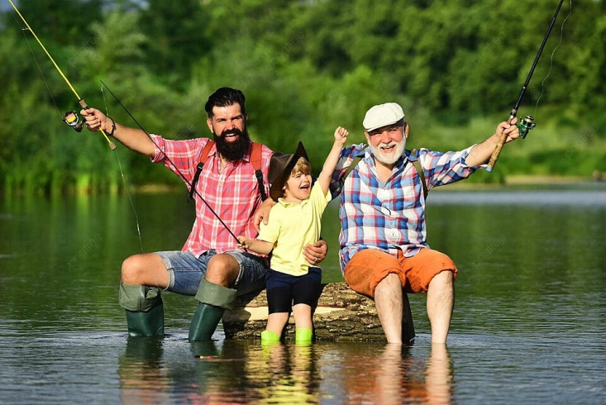
Розв'яжи мовну задачку Родзинки
Дідуся звуть Василь Іванович.
Його внука – Віктор Андрійович.
Як звуть онукового батька?
Онукового батька звати
Андрій Васильович.
Підручник.
Сторінка
140

Slide 10
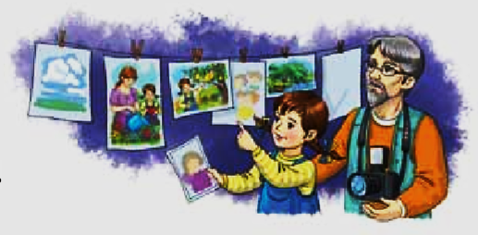
Додаткове завдання
Прочитай повідомлення Читалочки. Чи можна назвати його текстом?
Перетвори повідомлення Читалочки на текст і запиши.
У нього багато світлин.
Мій дідусь фотограф.
Я люблю їх розглядати.
Мій дідусь фотограф.
У нього багато світлин.
Я люблю їх розглядати.
Розкажи, як звати твоїх дідусів, бабусь.
Чим вони люблять займатися?
Як часто ти з ними спілкуєшся?
Як слід ставитися до людей похилого віку? Чому?
Підручник.
Сторінка
140

Slide 11
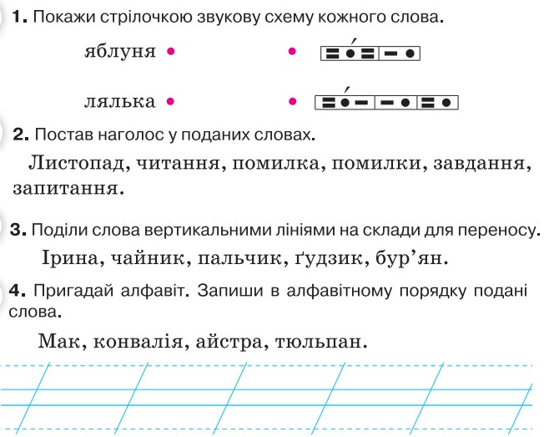
Робота в зошиті
Айстра,
конвалія,
мак,
тюльпан.
Сторінка
Ст 76

Slide 12
Робота в зошиті
їжа
= о – о
ніч
літо
сумний
білий
мовчати
радіти
Сторінка
Ст 76

Slide 13
Підсумок. Рефлексія
Намалюй смайлик, що відповідає твоїй роботі на уроці
Що сьогодні на уроці пригадали?
Поміркуй та скажи, як слід ставитися до людей похилого віку? Чому?
Все вийшло! Уроком задоволений задоволена!
Не зовсім все виходило, але я старав(ла)ся.
Мало що вийшло, багато завдань не розумів(ла).

